Slide 1







Măng Non
Chính tả
Mùa đông trên rẻo cao

Slide 2


YÊU CẦU CẦN ĐẠT
- Nghe viết đúng chính tả, trình bày đúng đoạn văn “Mùa đông trên rẻo cao”.
- Làm đúng các bài tập phân biệt tiếng có âm vần dễ lẫn s/x.
- Rèn kĩ năng viết đẹp, viết đúng chính tả.

Slide 3

01
NGHE VIẾT

Slide 4
Mùa đông trên rẻo cao
Măng Non
Mùa đông đã về thực sự rồi. Mây từ trên cao theo các sườn núi trườn xuống, chốc chốc lại gieo một đợt mưa bụi trên những mái lá chít bạc trắng. Hoa rau cải hương vàng hoe, từng vạt dài ẩn hiện trong sương bên sườn đồi. Con suối lớn ồn ào, quanh co đã thu mình lại, phô những dải sỏi cuội nhẵn nhụi và sạch sẽ... Trên những ngọn cơi già nua, những chiếc lá vàng cuối cùng còn sót lại đang khua lao xao trước khi từ giã thân mẹ đơn xơ.
Theo Ma Văn Kháng

Slide 5


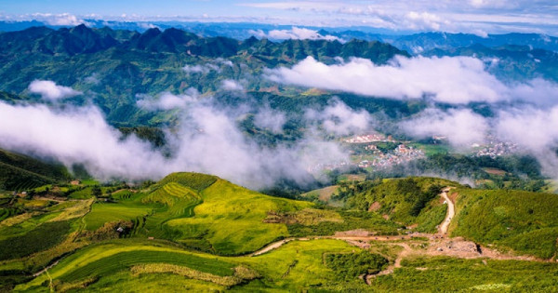
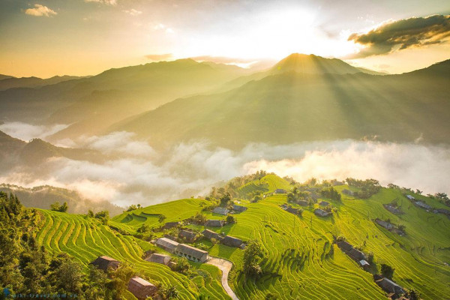
Những dấu hiệu nào cho biết mùa đông đã về trên rẻo cao?
Mây theo các sườn núi trườn xuống, mưa bụi, hoa cải nở vàng trên sườn đồi, nước suối cạn dần, những chiếc lá vàng cuối cùng đã lìa cành.

Slide 6
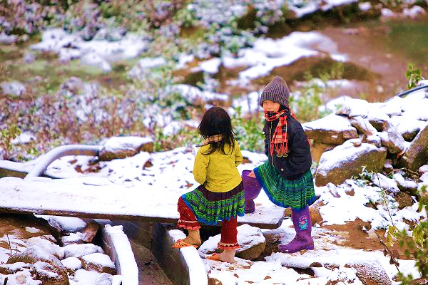


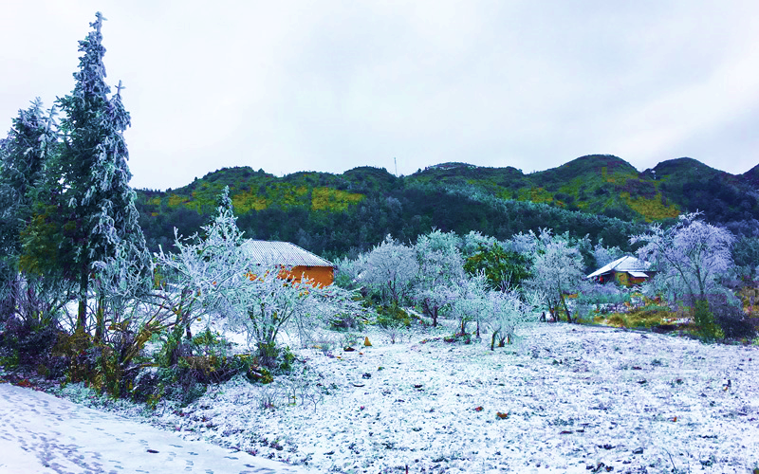
Bài văn cho các em thấy được những nét đẹp của thiên nhiên vùng núi cao trên đất nước ta. Các em phải yêu quí và bảo vệ môi trường thiên nhiên đó..

Slide 7



Luyện viết từ khó

Slide 8
Mùa đông trên rẻo cao
Mùa đông đã về thực sự rồi. Mây từ trên cao theo các sườn núi trườn xuống, chốc chốc lại gieo một đợt mưa bụi trên những mái lá chít bạc trắng. Hoa rau cải hương vàng hoe, từng vạt dài ẩn hiện trong sương bên sườn đồi. Con suối lớn ồn ào, quanh co đã thu mình lại, phô những dải sỏi cuội nhẵn nhụi và sạch sẽ... Trên những ngọn cơi già nua, những chiếc lá vàng cuối cùng còn sót lại đang khua lao xao trước khi từ giã thân mẹ đơn xơ.
Theo Ma Văn Kháng
Mùa đông đã về thực sự rồi. Mây từ trên cao theo các sườn núi trườn xuống, chốc chốc lại gieo một đợt mưa bụi trên những mái lá chít bạc trắng. Hoa rau cải hương vàng hoe, từng vạt dài ẩn hiện trong sương bên sườn đồi. Con suối lớn ồn ào, quanh co đã thu mình lại, phô những dải sỏi cuội nhẵn nhụi và sạch sẽ... Trên những ngọn cơi già nua, những chiếc lá vàng cuối cùng còn sót lại đang khua lao xao trước khi từ giã thân mẹ đơn xơ.
Theo Ma Văn Kháng

Slide 9
Luyện viết từ khó
trườn xuống
chốc chốc
sỏi cuội
nhẵn nhụi
ngọn cơi

Slide 10
Viết chính tả

Slide 11
Măng Non
Mùa đông trên rẻo cao
Mùa đông đã về thực sự rồi. Mây từ trên cao theo các sườn núi trườn xuống, chốc chốc lại gieo một đợt mưa bụi trên những mái lá chít bạc trắng. Hoa rau cải hương vàng hoe, từng vạt dài ẩn hiện trong sương bên sườn đồi. Con suối lớn ồn ào, quanh co đã thu mình lại, phô những dải sỏi cuội nhẵn nhụi và sạch sẽ... Trên những ngọn cơi già nua, những chiếc lá vàng cuối cùng còn sót lại đang khua lao xao trước khi từ giã thân mẹ đơn xơ.
Theo Ma Văn Kháng

Slide 12
02
BÀI TẬP
CHÍNH TẢ

Slide 13
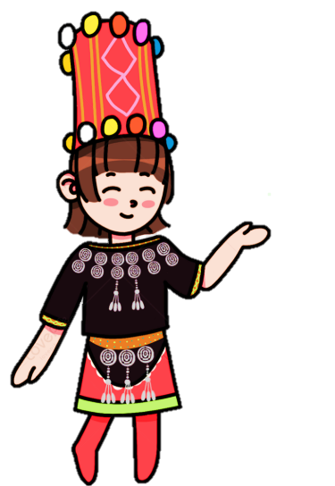
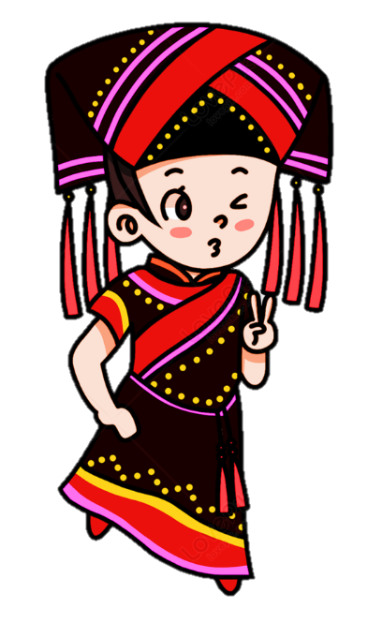
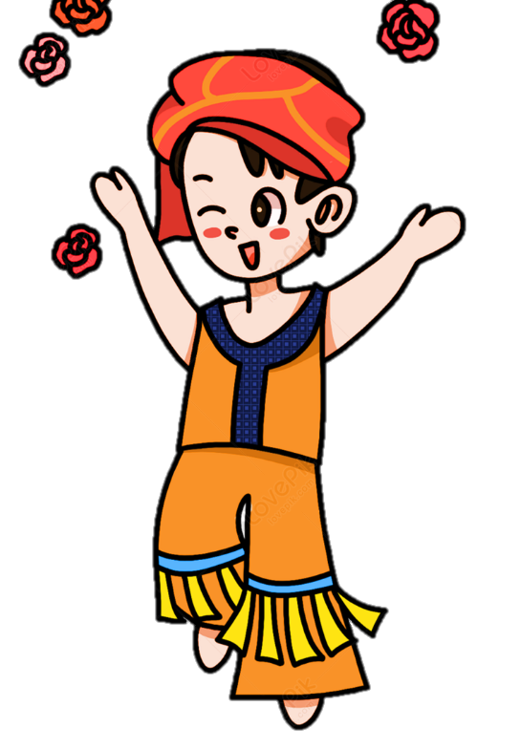
2. a) Điền vào ô trống tiếng có âm đầu l hay n
Cồng chiêng là một loại nhạc cụ đúc bằng đồng, thường dùng trong lễ hội dân gian Việt Nam. Cồng chiêng nổi tiếng nhất là ở Hòa Bình và Tây Nguyên.
VŨ ĐIỆU
CỒNG CHIÊNG

Slide 14

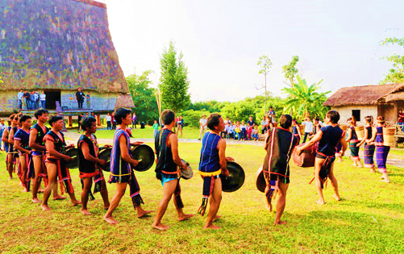
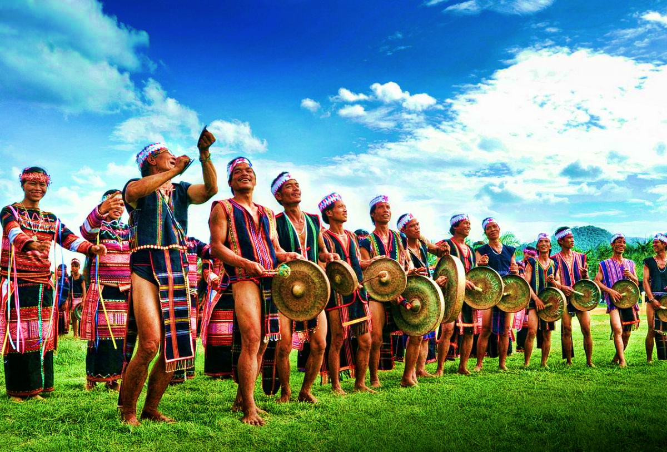
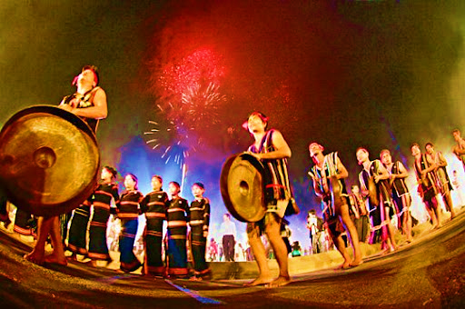

Slide 15
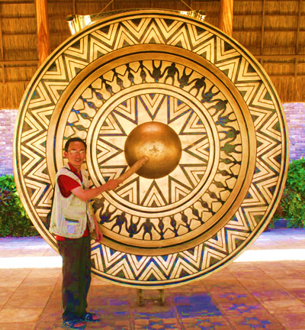
Cồng chiêng lớn kỉ lục Việt Nam có đường kính 2,5m , nặng 7000 kg do các nghệ nhân làng đúc đồng Phước Kiều, xã Điện Phương huyện Điện Bàn (Quảng Nam) đúc trong 90 ngày với nguyên liệu 1 tấn đồng và 1 tạ thiếc.
Măng Non

Slide 16
    Bài 3: Chọn từ viết đúng chính tả trong ngoặc đơn để hoàn chỉnh các câu văn dưới đây.
  Chàng hiệp sĩ gỗ đang ôm (giấc/giất) mộng (làm/nàm) người, bỗng thấy (xuấc/xuất) hiện một bà già. Bà ta cầm cái quạt giấy che (lửa/nửa) mặt (lất láo/lấc láo/nấc náo) đảo mắt nhìn quanh, rồi (cấc/cất) tiếng khàn khàn hỏi:
  Còn ai thức không đấy?
  Có tôi đây! – Chàng hiệp sĩ (lên/nên) tiếng.
  Thế là, bà già (nhấc/nhất) chàng ra khỏi cái đinh sắt, cầm chiếc quạt phẩy nhẹ ba cái. Tức thì, hai con mắt của chàng bắt đầu đảo qua đảo lại, môi chàng mấp máy, chân tay cựa quậy. Bà già đặt chàng xuống (đấc/đất). Chàng (lảo/nảo) đảo trên đôi chân run rẩy rồi rùng mình, thở một tiếng (thậc/thật) dài, biến thành một người bằng xương bằng thịt. Bà già (lắm/nắm) tay chàng hiệp sĩ dắt đi theo.

Slide 17

Chúc các em
học tốt

